Slide 1

GUESS NUMBER GAME
Présentation du jeu
Komla Alex LABOU

Slide 2
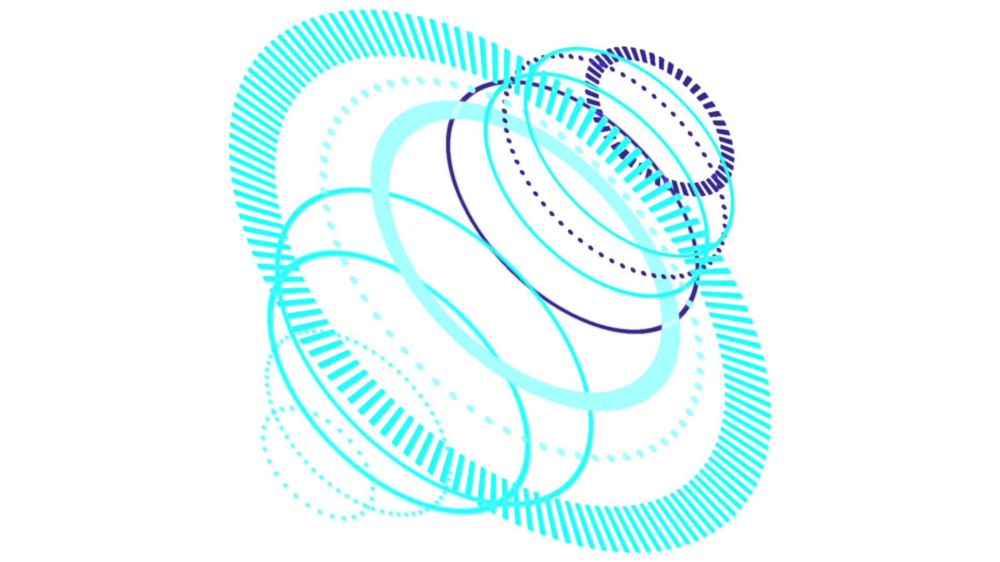
TABLE DES MATIERES
Contexte
01
Codes
02
Page d’accueil
03
Page de Jeu
04
Description de l’objectif
Explication de la méthode utilisée pour réaliser le jeu
Explication de chaque portion de la page d’accueil
Présentation des widgets de la page de jeu

Slide 3

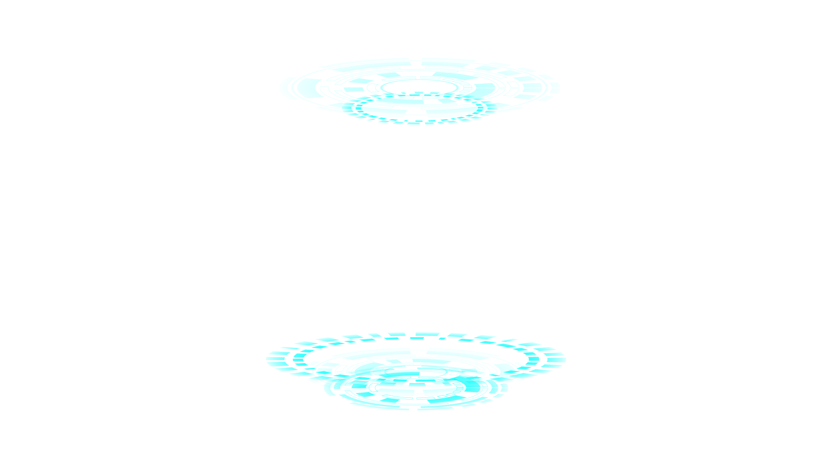
INTRODUCTION
La programmation est au cœur de l’actualité aujourd’hui. En vue de mettre en pratique les connaissances acquises lors du cours de Python, il nous a été demandé de créer un jeu de devinette avec une interface graphique de notre choix. Nous avons opté pour Tkinter

Slide 4

CONTEXTE
Dans la vie on a eu à jouer à ce jeu de devinette de nombre entre amis. IL consiste à deviner un nombre choisi par une personne de manière aléatoire. Dans ce cas ce n’est pas un ami qui choisit le nombre mais l’ordinateur ou disons le programme. Et notre objectif sera de deviner ce nombre en un temps donné avec une limite d’essai. Le temps et le nombre limite d’essai varie avec le niveau de difficulté (Facile, Moyen, Difficile)

Slide 5
CODES
Nous avons essentiellement utilisé la programmation orientée objet (P.O.O) pour créer ce jeu. Nous avons défini une classe principale et à l’intérieur, nous avons défini des fonctions pour chaque action à réaliser.
Fonction pour créer les widgets de la page d’accueil et de la page de jeu
Fonction pour gérer le temps
Fonction pour vérifier la réponse
Fonction pour recommencer le jeu
Fonction pour retourner à la page d’accueil

Slide 6

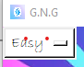



PAGE D’ACCUEIL
Niveau de difficulté
Image de fond
Icone de jeu
Bouton Start
Facile, Moyen, Difficile
Pour parfaire un peu le jeu
Permet de passer de la page d’accueil à la page de jeu

Slide 7
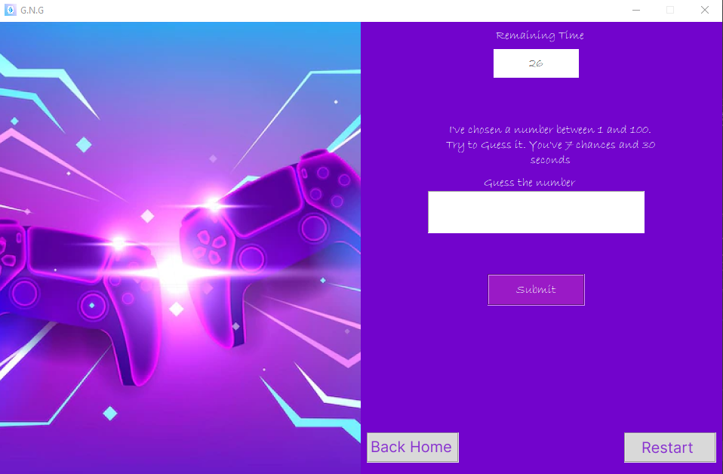

PAGE DE JEU
GUESSING NUMBER
GAME

Slide 8

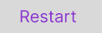
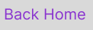
PAGE DE JEU
Bouton de validation
Chronomètre
Bouton de réinitialisation et de retour
Zone de saisie
Permet à l’utilisateur de valider son nombre. Celui-ci devient également inaccessible quand le jeu est fini.
Qui varie suivant le niveau de difficulté et s’arrete quand le jeu est fini( Nombre trouvé ou nombre de chances épuisés=
Plage réservé à l’utilisateur qui devient inaccessible quand le jeu est fini
Le premier permet de réinitialiser le jeu (jouer une nouvelle partie) et le deuxième permet de retourner à la page d’accueil.

Slide 9
LES DIFFERENTS MESSAGES
Nous n’avons pas réservé sur notre page de jeu une plage pour afficher le jugement porté sur le choix de l’utilisateur. Nous avons Plutôt crée des messages qui s’afficheront.

Slide 10

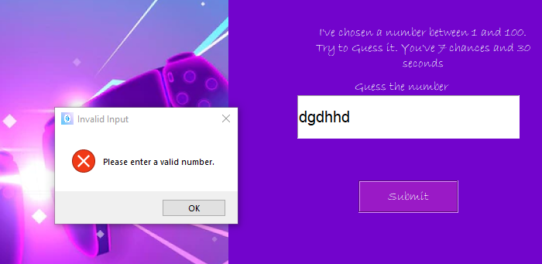
Message d’erreur de saisie
Message d’erreur qui s’affiche lorsqu’on entre quelque chose de différent de nombre

Slide 11
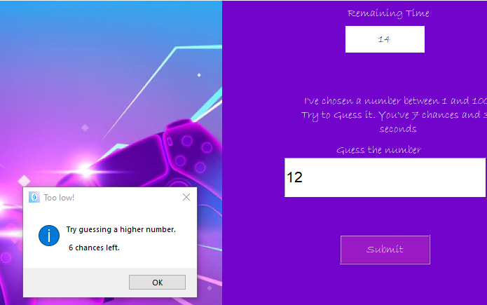
Entrée trop faible
Message qui s’affiche lorsqu’on entre quelque chose de plus petit que le nombre choisi par l’ordinateur. Cela se suit également du nombre de chances restants

Slide 12

Entrée trop grande
Message qui s’affiche lorsqu’on entre quelque chose de plus grand que le nombre choisi par l’ordinateur. Cela se suit également du nombre de chances restants

Slide 13
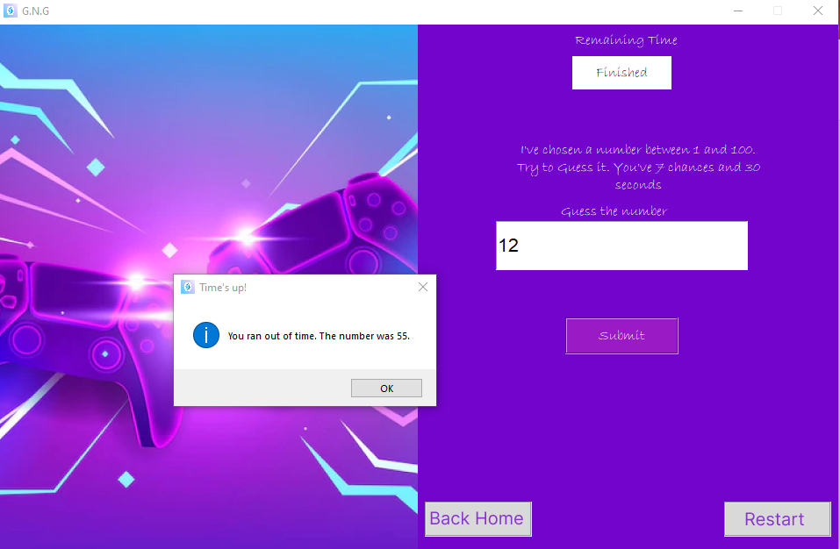
Temps fini
Message qui s’affiche lorsqu’on a épuisé le temps. Il se suit de la valeur deviné à l’origine. Remarquons aussi que la plage du chronomètre prend la valeur « Finished »

Slide 14
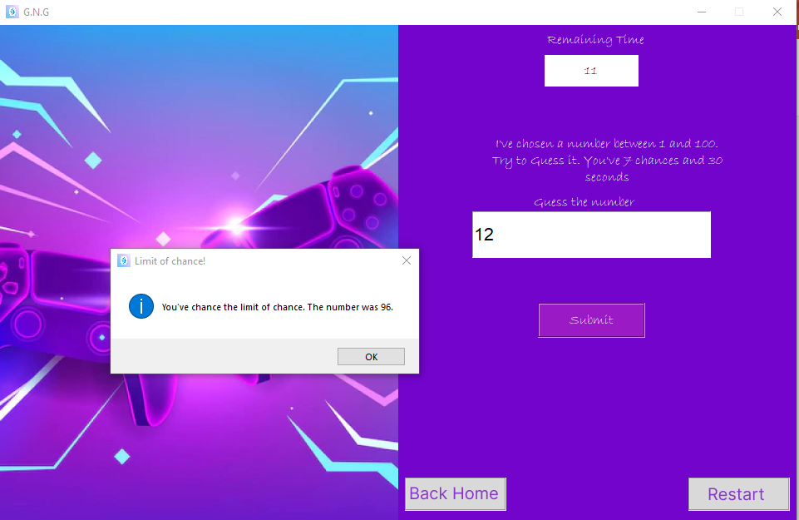
Nombre de chances atteint
Message qui s’affiche lorsqu’on a épuisé nos chances. Il se suit de la valeur deviné à l’origine.

Slide 15

CONCLUSION
En somme, ce projet nous permis d’utiliser le cours notamment la programmation orientée objet et plus encore la bibliothèque tkinter de Python.

